Slide 1


OSLO Slimme Raadpleegomgeving
Business Werkgroep
Welkom!
Dinsdag 17 oktober 2023
Virtuele werkgroep - Microsoft Teams
We starten om 13:05

Slide 2



Praktische zaken
De microfoon van deelnemers staat standaard op mute
Steek je hand op indien je iets wil zeggen. Interactie wordt aangemoedigd!
Vragen en suggesties kunnen ook steeds gecommuniceerd worden via de chat functie.
Opname?
ja/nee vragen kan je beantwoorden via de chat:
Ja = +1
Neen = - 1
Neutraal = 0

Slide 3
Doelstelling
Introductie geven over
OSLO Slimme Raadpleegomgeving
Brainstormen over use cases
Introductie geven over
Slimme Raadpleegomgeving

Slide 4
Agenda
13u05 - 13u15 | Wie is wie?
13u15 - 13u35 | Aanleiding en context
13u35 - 13u45 | Introductie OSLO
13u45 - 14u00 | Inspiratie
14u00 - 14u15 | Pauze
14u15 - 14u35 | Brainstormsessie
14u35 - 14u50 | Q&A en volgende stappen

Slide 5

Wie is wie?
Notes:
https://app.mural.co/t/beadvtc7549/m/beadvtc7549/1696966515178/ba6340c93df98719ed0a4cb871622c5ac05a304a?sender=ue9933922f73b776a33f43670

Slide 6

Aanleiding en context

Slide 7
Raadpleegomgeving in de broekzak van de burger

Slide 8









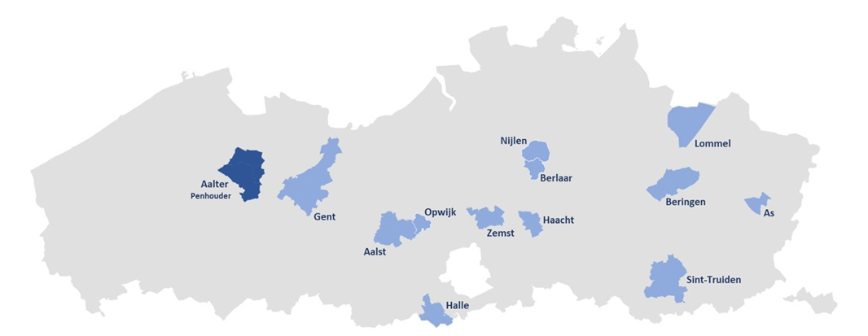






Welke lokale besturen zitten aan tafel ?

Slide 9


Dit project “ACT-2098 - Slimme raadpleegomgeving in de broekzak van de burger” werd mogelijk gemaakt dankzij subsidiëring door Gemeente zonder Gemeentehuis

Slide 10
Voor burgers die op de hoogte willen blijven van het beleid van hun gemeente of stad biedt deze nieuwe aanpak toegankelijke, gepersonaliseerde, proactieve, verstaanbare en digitale informatie door de besluiten van het lokaal bestuur te verrijken met gestandaardiseerde data op vlak van beleidsthema’s, adres/locatie en versie.
User centric App first Spreektaal Interactief toegankelijk

Slide 11
Decreet lokaal bestuur
DLB artikel 2 §1 De gemeenten en de openbare centra voor maatschappelijk welzijn beogen om op het lokale niveau duurzaam bij te dragen aan het welzijn van de burgers en verzekeren een burgernabije, democratische, transparante en doelmatige uitoefening van hun bevoegdheden. Ze betrekken de inwoners zo veel mogelijk bij het beleid en zorgen voor openheid van bestuur.
Elke participatie start bij het informeren en toch blijkt het niet zo eenvoudig om burgers te informeren over de lokale besluitvorming.

Slide 12
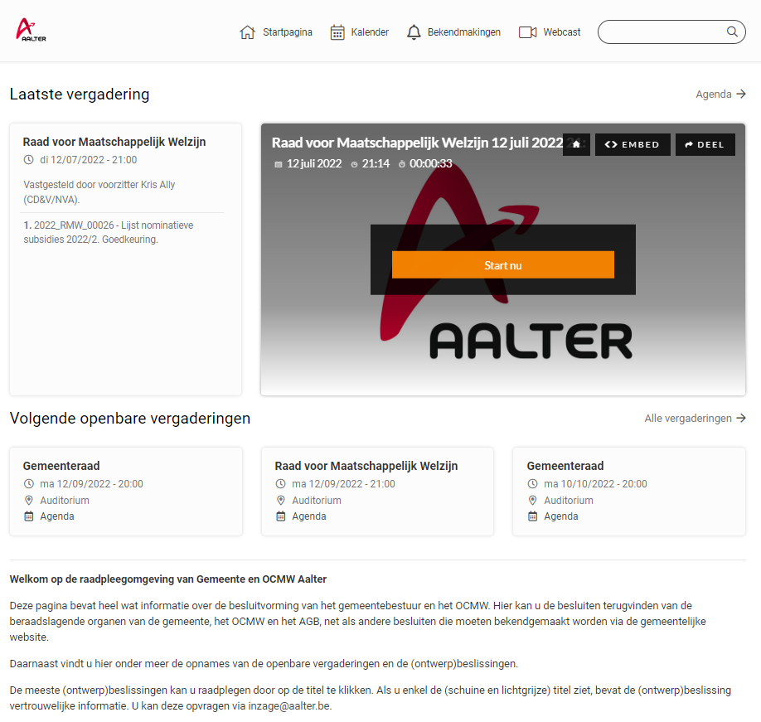
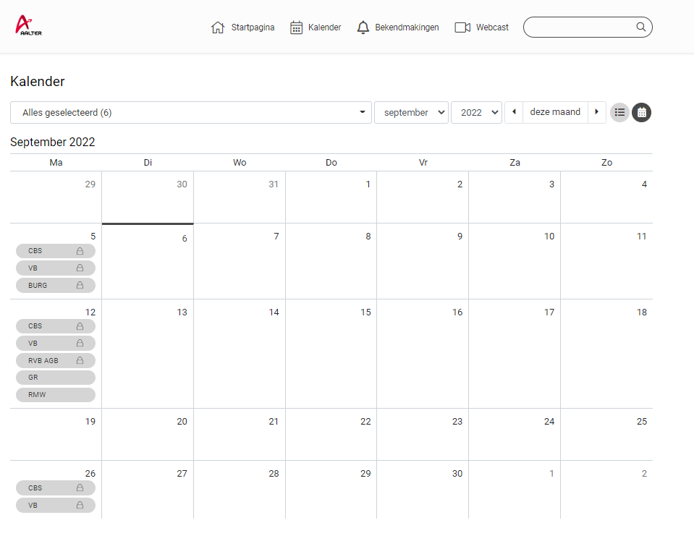
Raadpleegomgeving
Notes:
KS: Dan komen ze terecht op de raadpleegomgeving op de gemeentelijke website waar veel informatie ter beschikking is over gemeentelijke besluiten maar we vaststellen dat er bijkomende uitleg nodig is om burgers ernaar toe te leiden of dat informatie toch nog dubbel gepubliceerd wordt om ze zo toegankelijk mogelijk te maken. Bijkomend: als een burger wil weten wanneer een vergadering plaatsvindt, moet hij zelf de website raadplegen of zich inschrijven op een nieuwsbrief die naar een 200-tal geïnteresseerden wordt verstuurd door medewerkers van het lokaal bestuur. Dit vereist nog steeds manuele tussenkomsten. Ter vergelijking met wat de burger in de dagdagelijkse praktijk ervaart: voor de huidige vergadering kreeg ik automatisch een herinnering via mijn smartphone. Bij online shops moet ik meer moeite doen om me uit te schrijven op hun nieuwsbrief dan om geïnformeerd te raken over hun nieuwe producten.

Slide 13
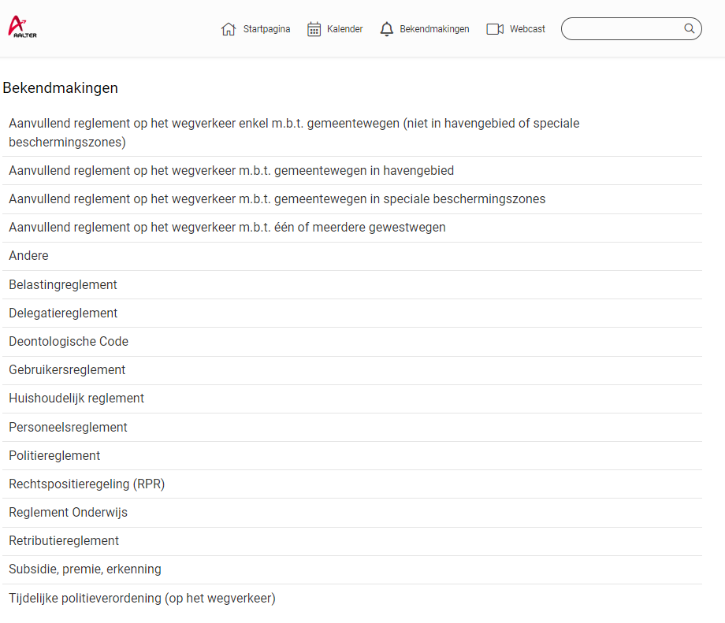
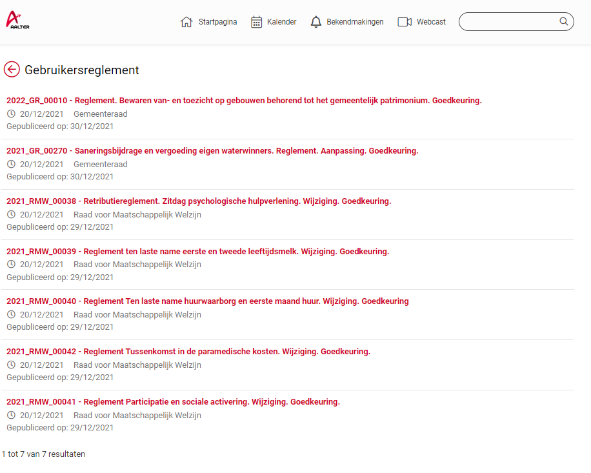
Raadpleegomgeving
Notes:
KS: Overzichten vertrekken vaak ook vanuit de terminologie die gebruikt wordt door de gemeentelijke administratie.

Slide 14
Raadpleegomgeving: zoekmethoden beperkt
De burger dient te weten:
Op welke gemeenteraad dit punt op de agenda stond
Op welke termen hij dient te zoeken (vakjargon)
Leesbaarheid besluit
Notes:
KS

Slide 15
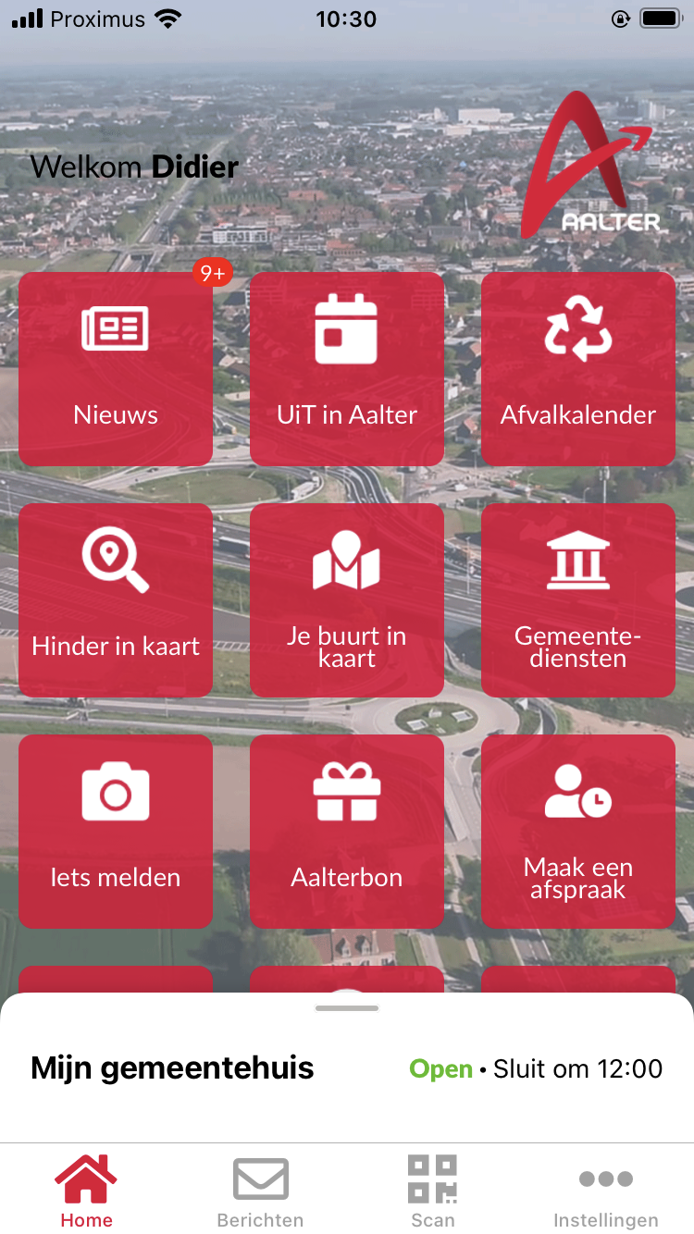
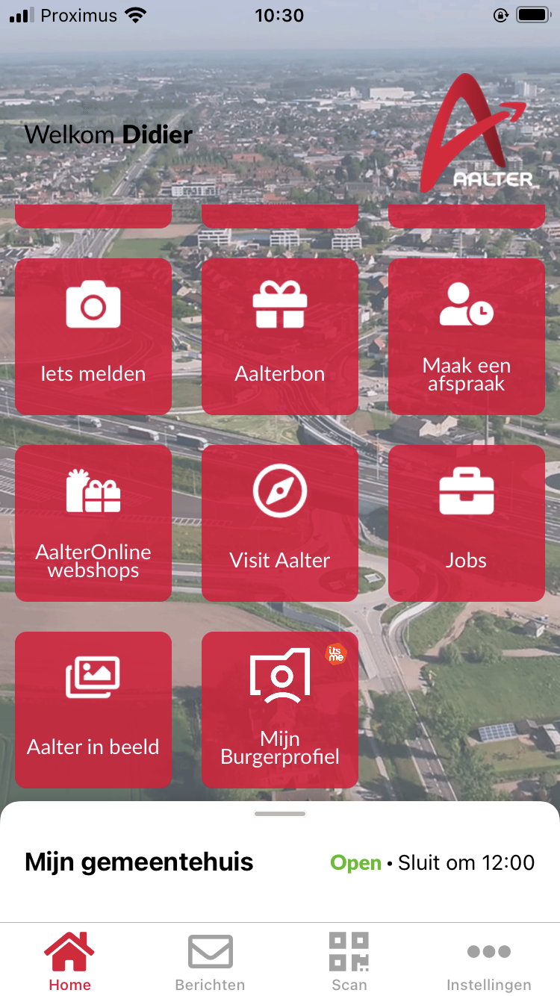
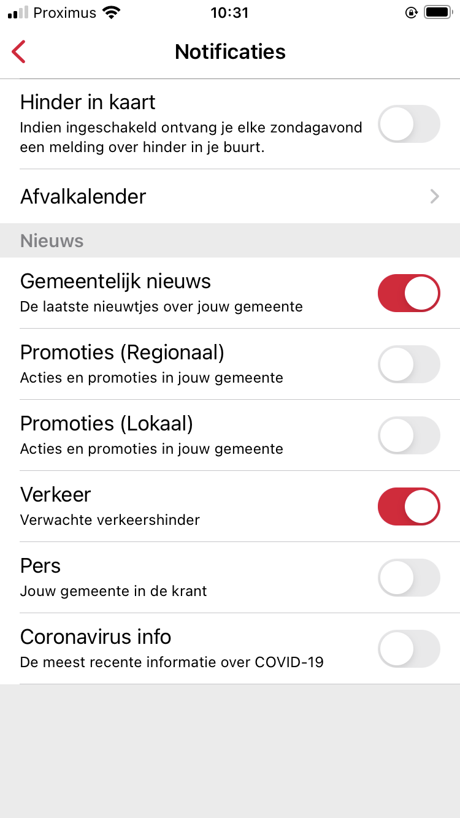
OnzeStadsApp Aalter
Hier kunnen nog geen besluiten geraadpleegd worden.

Slide 16
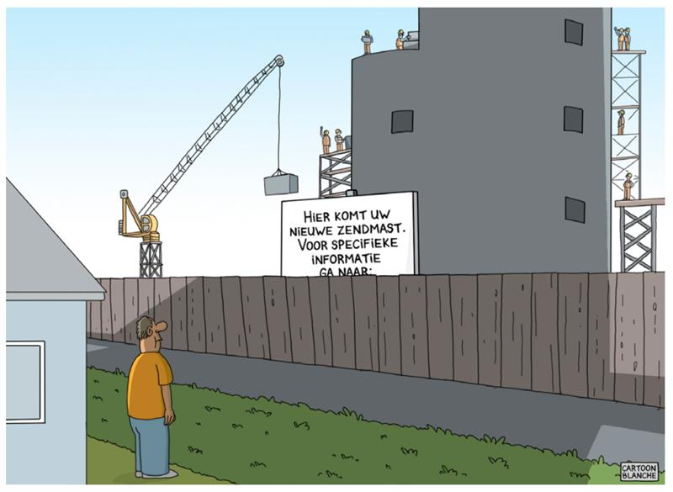
Situatie

Slide 17

Betere burgerbetrokkenheid
“Welke besluiten
neemt mijn lokaal bestuur
op vlak van sport?”
“Ik wil op een kaart kunnen zien
welke omgevingsvergunningen
afgeleverd werden.”
“Ik wil alle beslissingen
van deze legislatuur
aangaande afvalbelasting
raadplegen.”
“Ik wil in 1 oogopslag
kunnen zien welke besluiten
een impact hebben op mijn straat.”
“Ik wil vanuit een wijzigingsbesluit
meteen toegang hebben tot
het gecoördineerde reglement.”
“Ik wil snel
kunnen terugvinden
of de lokale politie
drones mag inzetten.”
Notes:
KS: We willen daarmee een antwoord bieden op verschillende vragen vanuit het perspectief van de burger.

Slide 18
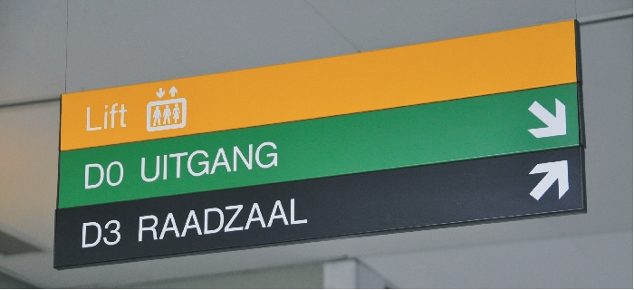
Centrale doelstellingen
Kleinere afstand tussen burger en overheid
Betere betrokkenheid bij beleid
Betere toegankelijkheid
Betere klantvriendelijkheid
App-first, zoals de burger
Notes:
KS: Hiermee willen we volgende doelstellingen realiseren.

Slide 19
Via volgende functionaliteiten
Het filteren van besluiten op thema en adres;
Het doorzoeken van besluiten met zoektermen uit de taal van alledag en artificiële intelligentie;
Het raadplegen van laatste versies van reglementen.
Notes:
KS: Daarvoor zouden we volgende functionaliteiten willen ontwikkelen.

Slide 20
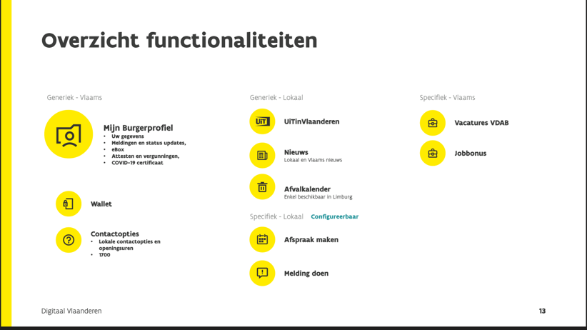
Slimme raadpleegomgeving opzet: Mijn Burgerprofiel
Uitbreiding van de huidige functionaliteiten van Mijn Burgerprofiel App met een raadpleegomgeving en abonnementsfunctionaliteiten.
Ofwel door:
Plug-in webbrowser
Native development Mijn Burgerprofiel
Derde partij ontwikkeling
Notes:
In de MBP-app zijn reeds enkele functionaliteiten beschikbaar zoals generiek UitinVlaanderen, lokale functionaliteiten zoals meldingen (met hergebruik van functionaliteiten uit LB365), en Vlaamse functionaliteiten als VDAB vacatures.
De lokale functionaliteiten willen we dus uitbreiden met de slimme raadpleegomgeving, waarbij ook abonnementsfunctionaliteiten beschikbaar zijn.
Dit kan via een technische eenvoudige oplossing als een plug-in webbrower naar de slimme raadpleegomgeving.
Bij voorkeur realiseren we binnen het tijdsframe van het project een volwaardige native module voor de Mijn Burgerprofiel app.
Optioneel kunnen derde partijen hiervoor hun eigen plug-in ontwikkelen voor de MBP-app, conform de vereisten die vooropgesteld worden door MBP.

Slide 21
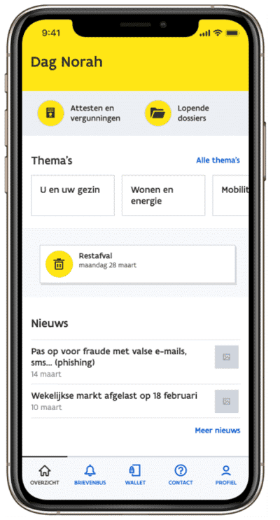
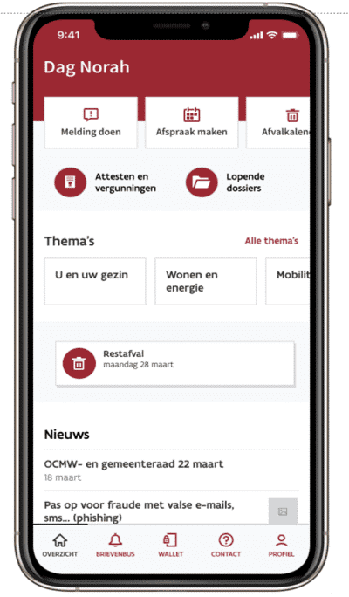

Mijn Burgerprofiel app
Open ecosysteem voor Vlaamse en lokale mobiele applicatie
Vlaamse Mijn Burgerprofiel app
Lokale variant op initiatief van gemeente
Basisfunctionaliteiten zoals Uit-kalender, Hinder in uw buurt, Nieuws enz.
Add-ons in samenwerking met dienstenleveranciers
Besluiten en reglementen
van Gemeente Aalter
Notes:
De Mijn Burgerprofiel app biedt een open ecosysteem voor een Vlaamse en lokale mobiele applicatie, waarop verder zal gebouwd worden.
We werken dus vanuit het perspectief om een lokale variant te verrijken met een add-on voor de besluiten en regelmenten van de gemeente Aalter, die één op één kan worden overgenomen door andere besturen.

Slide 22
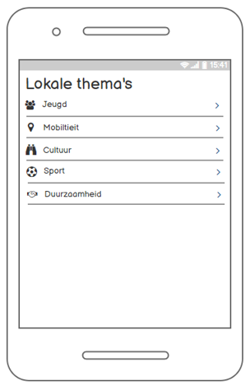
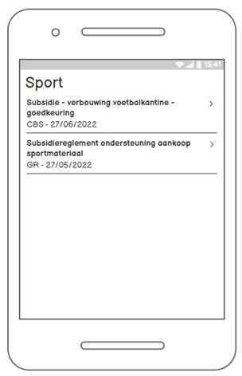
Slimme raadpleegomgeving mockups
Notes:
Deze mockups tonen bijvoorbeeld hoe de lokale thema’s via de MBP-app kunnen geraadpleegd worden. Bij selectie van het thema Sport worden dan de meest recente besluiten binnen het thema getoond.
Via de app kan de burger zich ook abonneren op een thema van keuze, om zo melding te krijgen van nieuwe besluiten genomen binnen zijn keuze-thema’s.

Slide 23
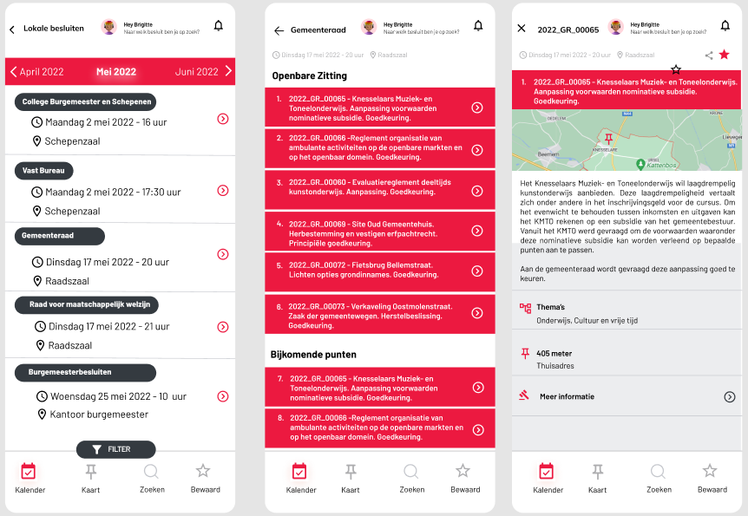
Besluiten via app
Notes:
De kalender van de verschillende beslissingsorganen kan geraadpleegd worden. Via deze interface kan de burger aangeven dat hij deze zitting wil volgen waardoor deze in zijn agenda geplaatst wordt.
De agenda van een zitting kan geraadpleegd worden. En op een beslissing kan een geo-locatie worden meegegeven zodat deze op een kaart kan getoond worden om de impactzone van een beslissing te verduidelijken al dan niet gerelateerd op het adres van de burger.
Met al deze mogelijkheden willen we hiermee de burger nauwer te betrekken bij het democratisch beslissingsproces.

Slide 24
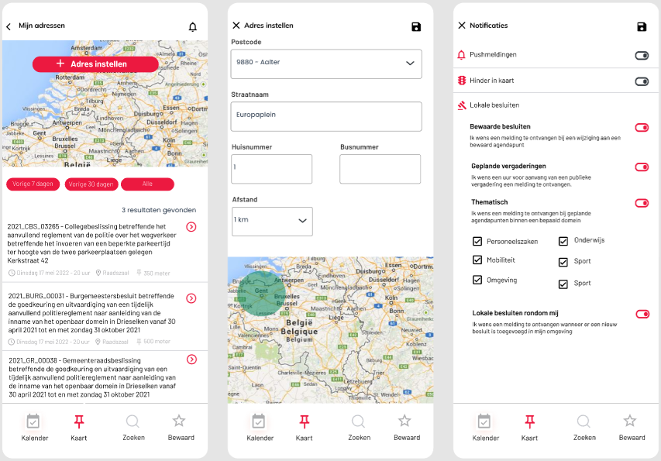
Besluiten op basis van geolocatie
Besluiten en reglementen
van Gemeente Aalter
Notes:
Zo kan de burger zijn adres instellen, daarrond een straal van interesse definiëren en bepalen waarop hij of zij zich wil abonneren.
Als geplande vergaderingen geselecteerd wordt in combinatie met enkele thema’s, kan de burger geïnformeerd worden via de MBP-app van een zitting waarop een nieuw besluit geagendeerd wordt.
Hiermee hopen we meer burgers actief te betrekken bij het lokale democratische beslissingsproces.

Slide 25

Samenwerking met Vlaanderen
Veronique Volders
veronique.volders@vlaanderen.be
LBLOD
Vincent Sennesael
vincent.sennesael@vlaanderen.be
Mijn Burgerprofiel
Raf Buyle
raf.buyle@vlaanderen.be
OSLO
Sander Verhaeven
Product Owner
sander.verhaeven@vlaanderen.be
Mijn Burgerprofiel
Notes:
In de voorbereiding van de projectoproep zijn intensieve contacten gehouden met verschillende actoren, waaronder deze personen binnen Vlaanderen.
De betrokken partijen (Vlaanderen, lokale besturen en de leveranciers) vinden elkaar in de doelstelling van het project, waarbij elke partij zijn rol kan spelen.

Slide 26
Werkpakketten
Het project is onderverdeeld in een aantal werkpakketten die deels onafhankelijk van elkaar kunnen lopen.

Slide 27
Projectfases
Werkpakket 0: Gebruikersonderzoek
Werkpakket 1: Datastandaardisatie
Werkpakket 2: Implementatie datastandaarden en annotatie in notuleringssoftware d.m.v. POC
Werkpakket 3: Conceptualisatie LBLOD-ecosysteem
Werkpakket 4: Slimme raadpleegomgeving
Werkpakket 5: Slimme raadpleegomgeving in een mobiele applicatie
Notes:
Het project hebben we opgedeeld in 5 werkpakketten.
In werkpakket 1 werken we vooral samen met OSLO en LBLOD voor het evalueren van de noden en deze te verifiëren met bestaande standaarden. Samen met OSLO definiëren we eventueel bijkomende standaarden, of verrijken we bestaande standaarden.
Werkpakket 2 focust op de aanpassing van de huidige notuleringspakketten met inbegrip van de OSLO standaarden en de nodige annotaties in de software. Hierbij wordt een proof of concept uitgewerkt.
Werkpakket 3 bevindt zich voornamelijk onder de vleugels van LBLOD, waarbij we verwijzen naar de slide met de opzet slimme raadpleegomgeving. Dit bevat de elementen in de zone van LBLOD.
Werkpakket 4 zal zich richten op de slimme raadpleegomgeving en het ter beschikking stellen via een website.
En tot slot richt werkpakket 5 zich op de nodige uitbreiding aan de Mijn Burgerprofiel app.

Slide 28
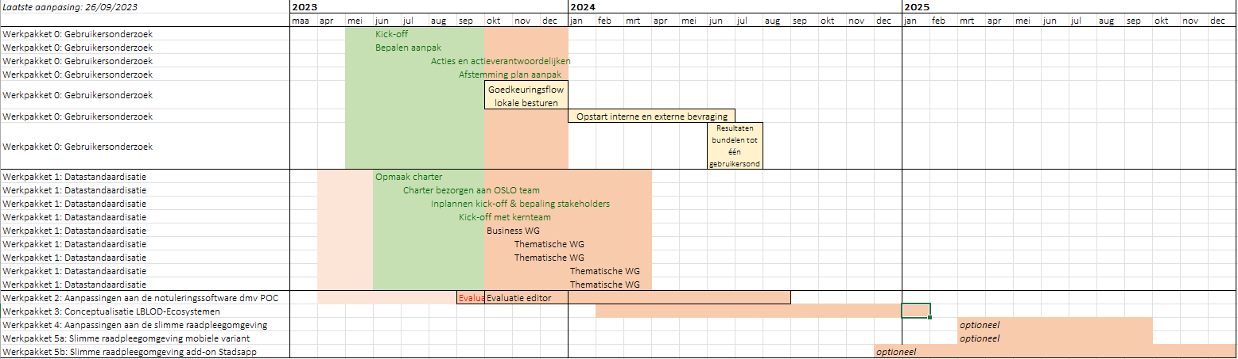
Tijdslijn
Notes:
Het project hebben we opgedeeld in 5 werkpakketten.
In werkpakket 1 werken we vooral samen met OSLO en LBLOD voor het evalueren van de noden en deze te verifiëren met bestaande standaarden. Samen met OSLO definiëren we eventueel bijkomende standaarden, of verrijken we bestaande standaarden.
Werkpakket 2 focust op de aanpassing van de huidige notuleringspakketten met inbegrip van de OSLO standaarden en de nodige annotaties in de software. Hierbij wordt een proof of concept uitgewerkt.
Werkpakket 3 bevindt zich voornamelijk onder de vleugels van LBLOD, waarbij we verwijzen naar de slide met de opzet slimme raadpleegomgeving. Dit bevat de elementen in de zone van LBLOD.
Werkpakket 4 zal zich richten op de slimme raadpleegomgeving en het ter beschikking stellen via een website.
En tot slot richt werkpakket 5 zich op de nodige uitbreiding aan de Mijn Burgerprofiel app.

Slide 29
Bedankt!
Nancy Nimmegeers
Lokaal bestuur Aalter

Slide 30
Open Standaarden voor Linkende Organisaties (OSLO)
Notes:
Jef

Slide 31

INTEROPERABILITEIT
=
De mogelijkheid van verschillende autonome organisaties of systemen om met elkaar te communiceren en samen te werken

Slide 32

Notes:
Applicaties kijken naar de reële wereld vanuit verschillende perspectieven
Informatie wordt gestructureerd gemodelleerd vanuit één perspectief
Authentieke bronnen als bestaan als silo’s
Meervoudige kosten om informatie te koppelen
Impact op kwaliteit en efficiënte dienstverlening

Slide 33
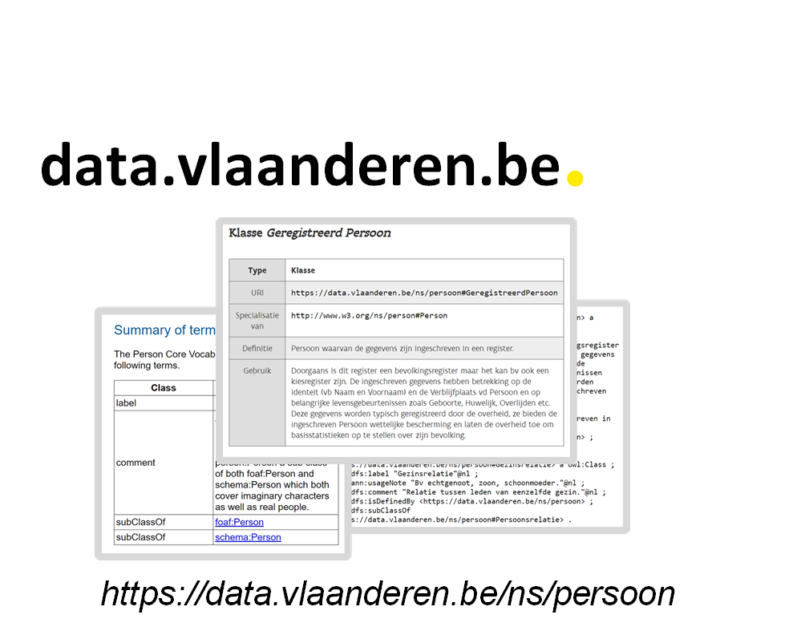
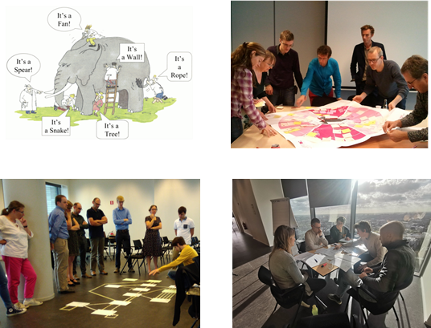
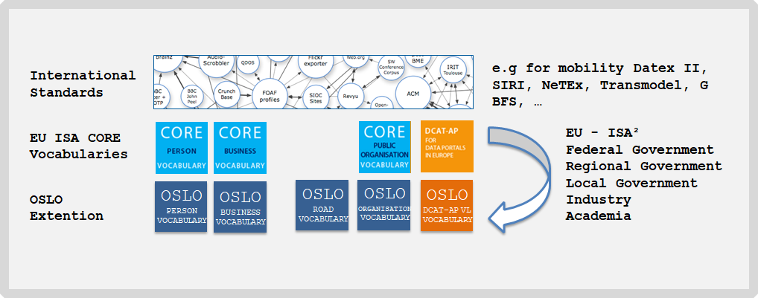
Bottom-up
Semantische
Standaard
Feedbacksessies
Bestaande standaarden
e.g. INSPIRE
Use Cases
Notes:
Icons made by Freepik from www.flaticon.com
Grassroots initiative

Slide 34





OSLO
Semantische interoperabiliteit
Semantische interoperabiliteit
Technische interoperabiliteit
Technische interoperabiliteit
Tools
Hulpmiddelen
Support & Governance
Ondersteuning & Bestuur
Use cases
Use cases

Slide 35
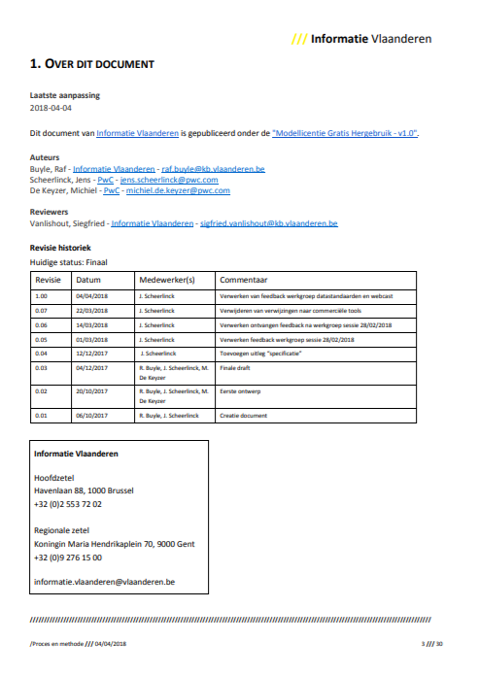
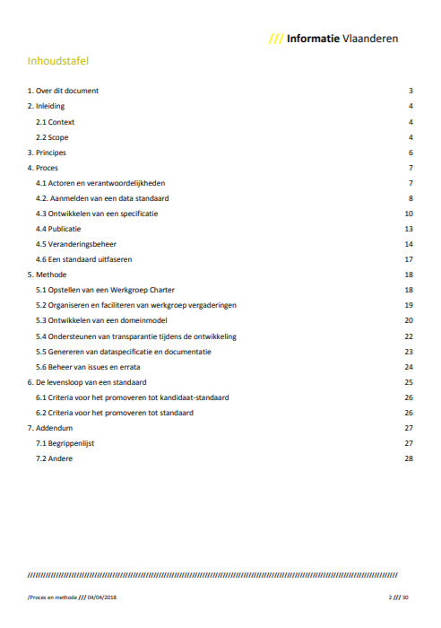
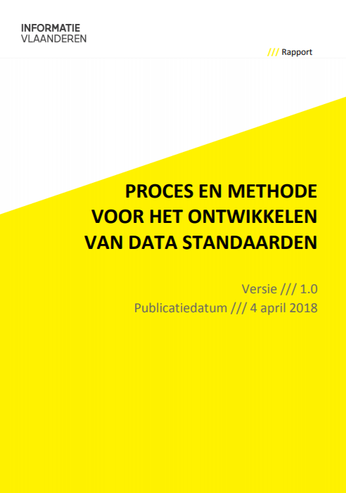
Proces en methodologie
Schaalbaar proces voor aan te sluiten, ontwikkelen, aanpassen en uitfaseren van datastandaarden. Ontdek het document proces en methode hier

Slide 36
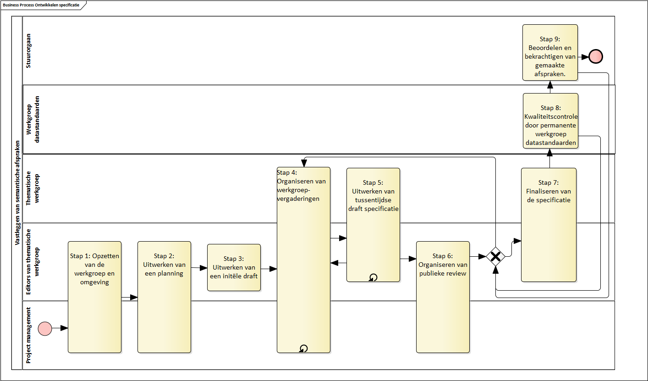
Context van de werkgroepen
Werkgroepen kaderen binnen breder proces
Doel: Consensus rond data standaard gedragen door verschillende stakeholders
Proces en methode voor het ontwikkelen van een data standaard

Slide 37
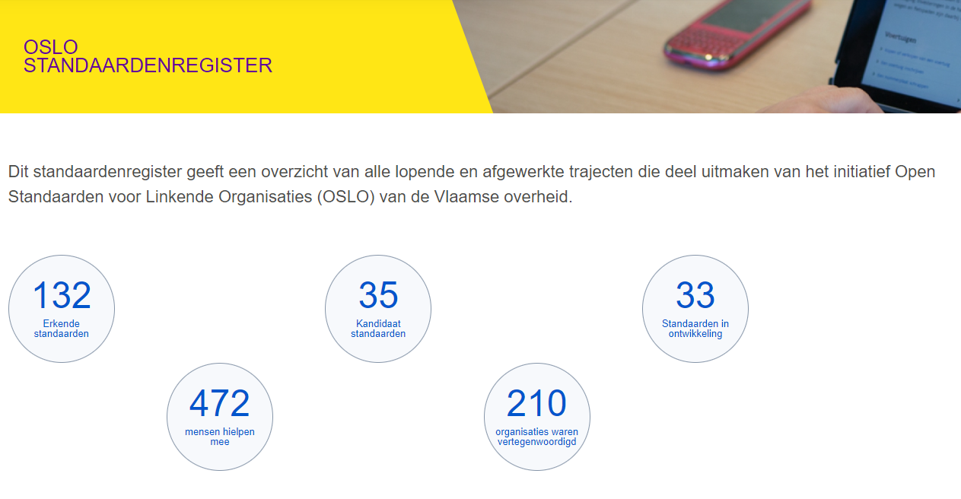

Slide 38
Tijdslijn
Thematische werkgroep 1 op dinsdag 7 november: 13u00 - 16u00
Schrijf u in via volgende link: 1ste thematische werkgroep
Vandaag
Thematische workshop 1
Start publieke review periode
Einde publieke review periode
Thematische workshop 3
Implementatie van de ontwerpstandaard
2024
2023
Oktober
November
December
Januari
Februari
Maart
April
Mei
Juni
Business workshop
Thematische workshop 2
Thematische workshop 4
Notes:
https://www.vlaanderen.be/digitaal-vlaanderen/agenda/evenementen/oslo-voorwaarden-dienstverlening/thematische-werkgroep-1-oslo-voorwaarden-dienstverlening

Slide 39

Vragen?

Slide 40
Unified Modeling Language (UML)
BASISCONCEPTEN UML
Doorheen de verschillende thematische werkgroepen zullen we het model verder uitbouwen in UML
De volgende slides zullen kort de concepten toelichten op basis van een korte use case
USE CASE
Use case voor het uitleggen van de voornaamste UML concepten: Adoptie van een dier uit het asiel door een persoon

Slide 41
Concepten of klassen
Persoon
Adres
Dier
Asiel

Slide 42
Relaties
Persoon
Adres
heeft adres
is contactpersoon bij
adopteert
heeft adres
Dier
Asiel
is opgevangen door

Slide 43
Attributie
Persoon
Adres
heeft adres
identificatie
voornaam
naam
contactinformatie
straat
huisnummer
busnummer
postcode
gemeente
land
is contactpersoon bij
adopteert
heeft adres
Dier
Asiel
identificatie
naam
type
ras
geboortedatum
foto
is opgevangen door
identificatie
naam
website
contactinformatie

Slide 44
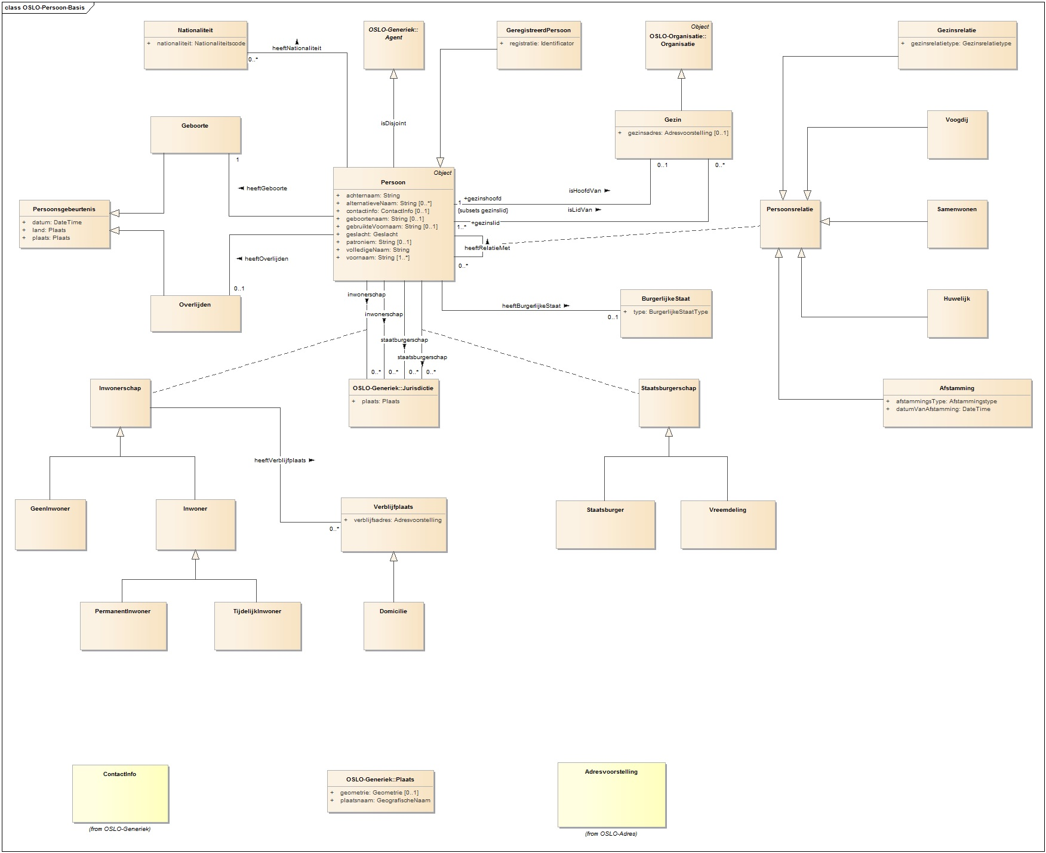
Voorbeeld: OSLO Persoon

Slide 45
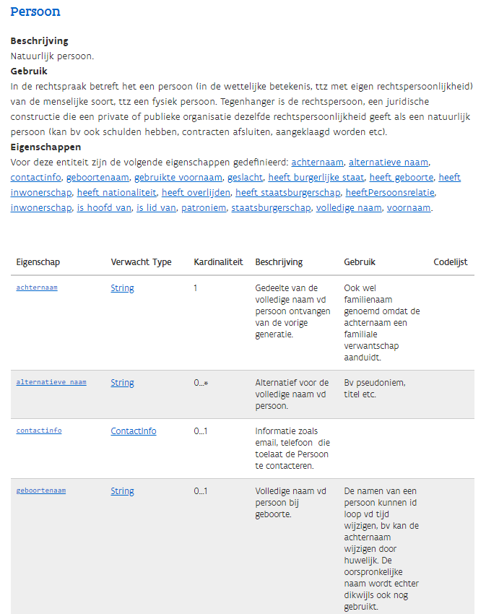
UML: Unified Modeling Language

Slide 46
Vragen?

Slide 47
Inspiratie

Slide 48
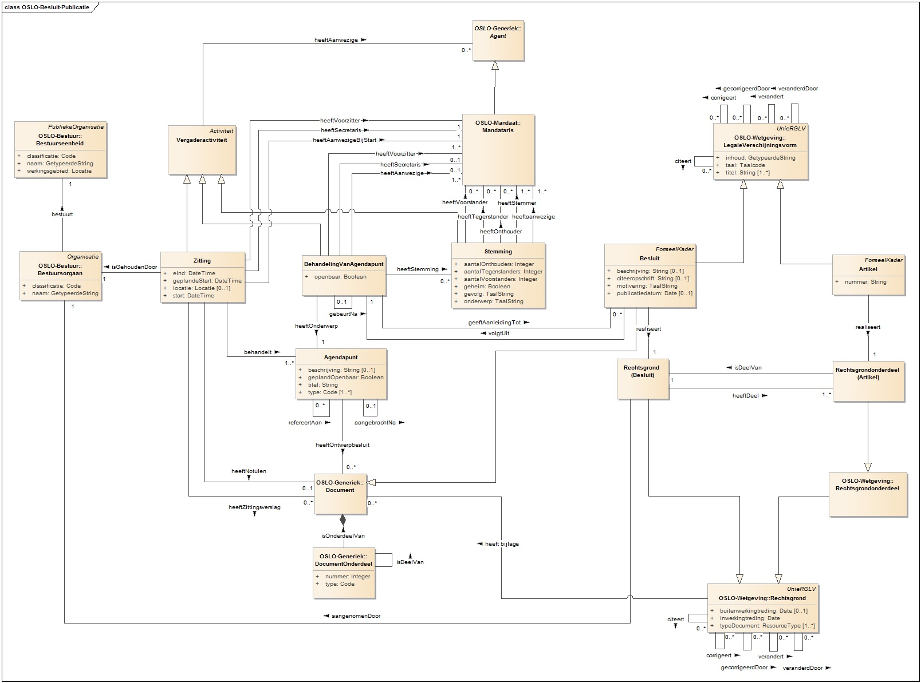





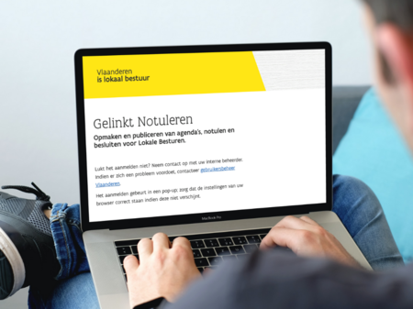


OSLO Besluit Publicatie
Notes:
OSLO Besluit Publicatie - link met wetgeving en rechtsgrond

Slide 49
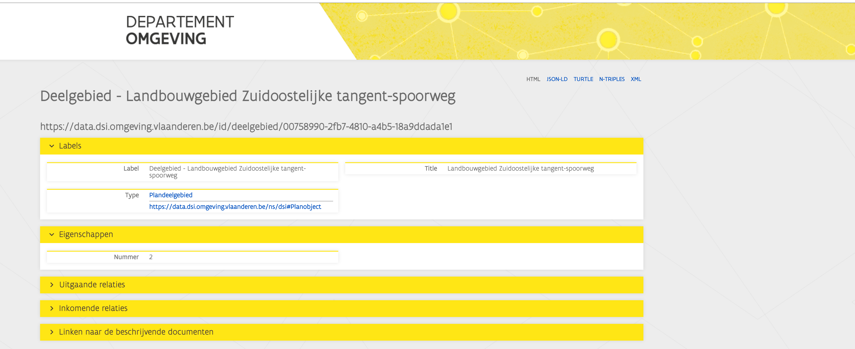
DSI-platform Departement omgeving
Digitale Stedenbouwkundige Informatie
Dossier
Besluitvorming
Geo-objecten: contour, deelgebieden, planelementen

Slide 50
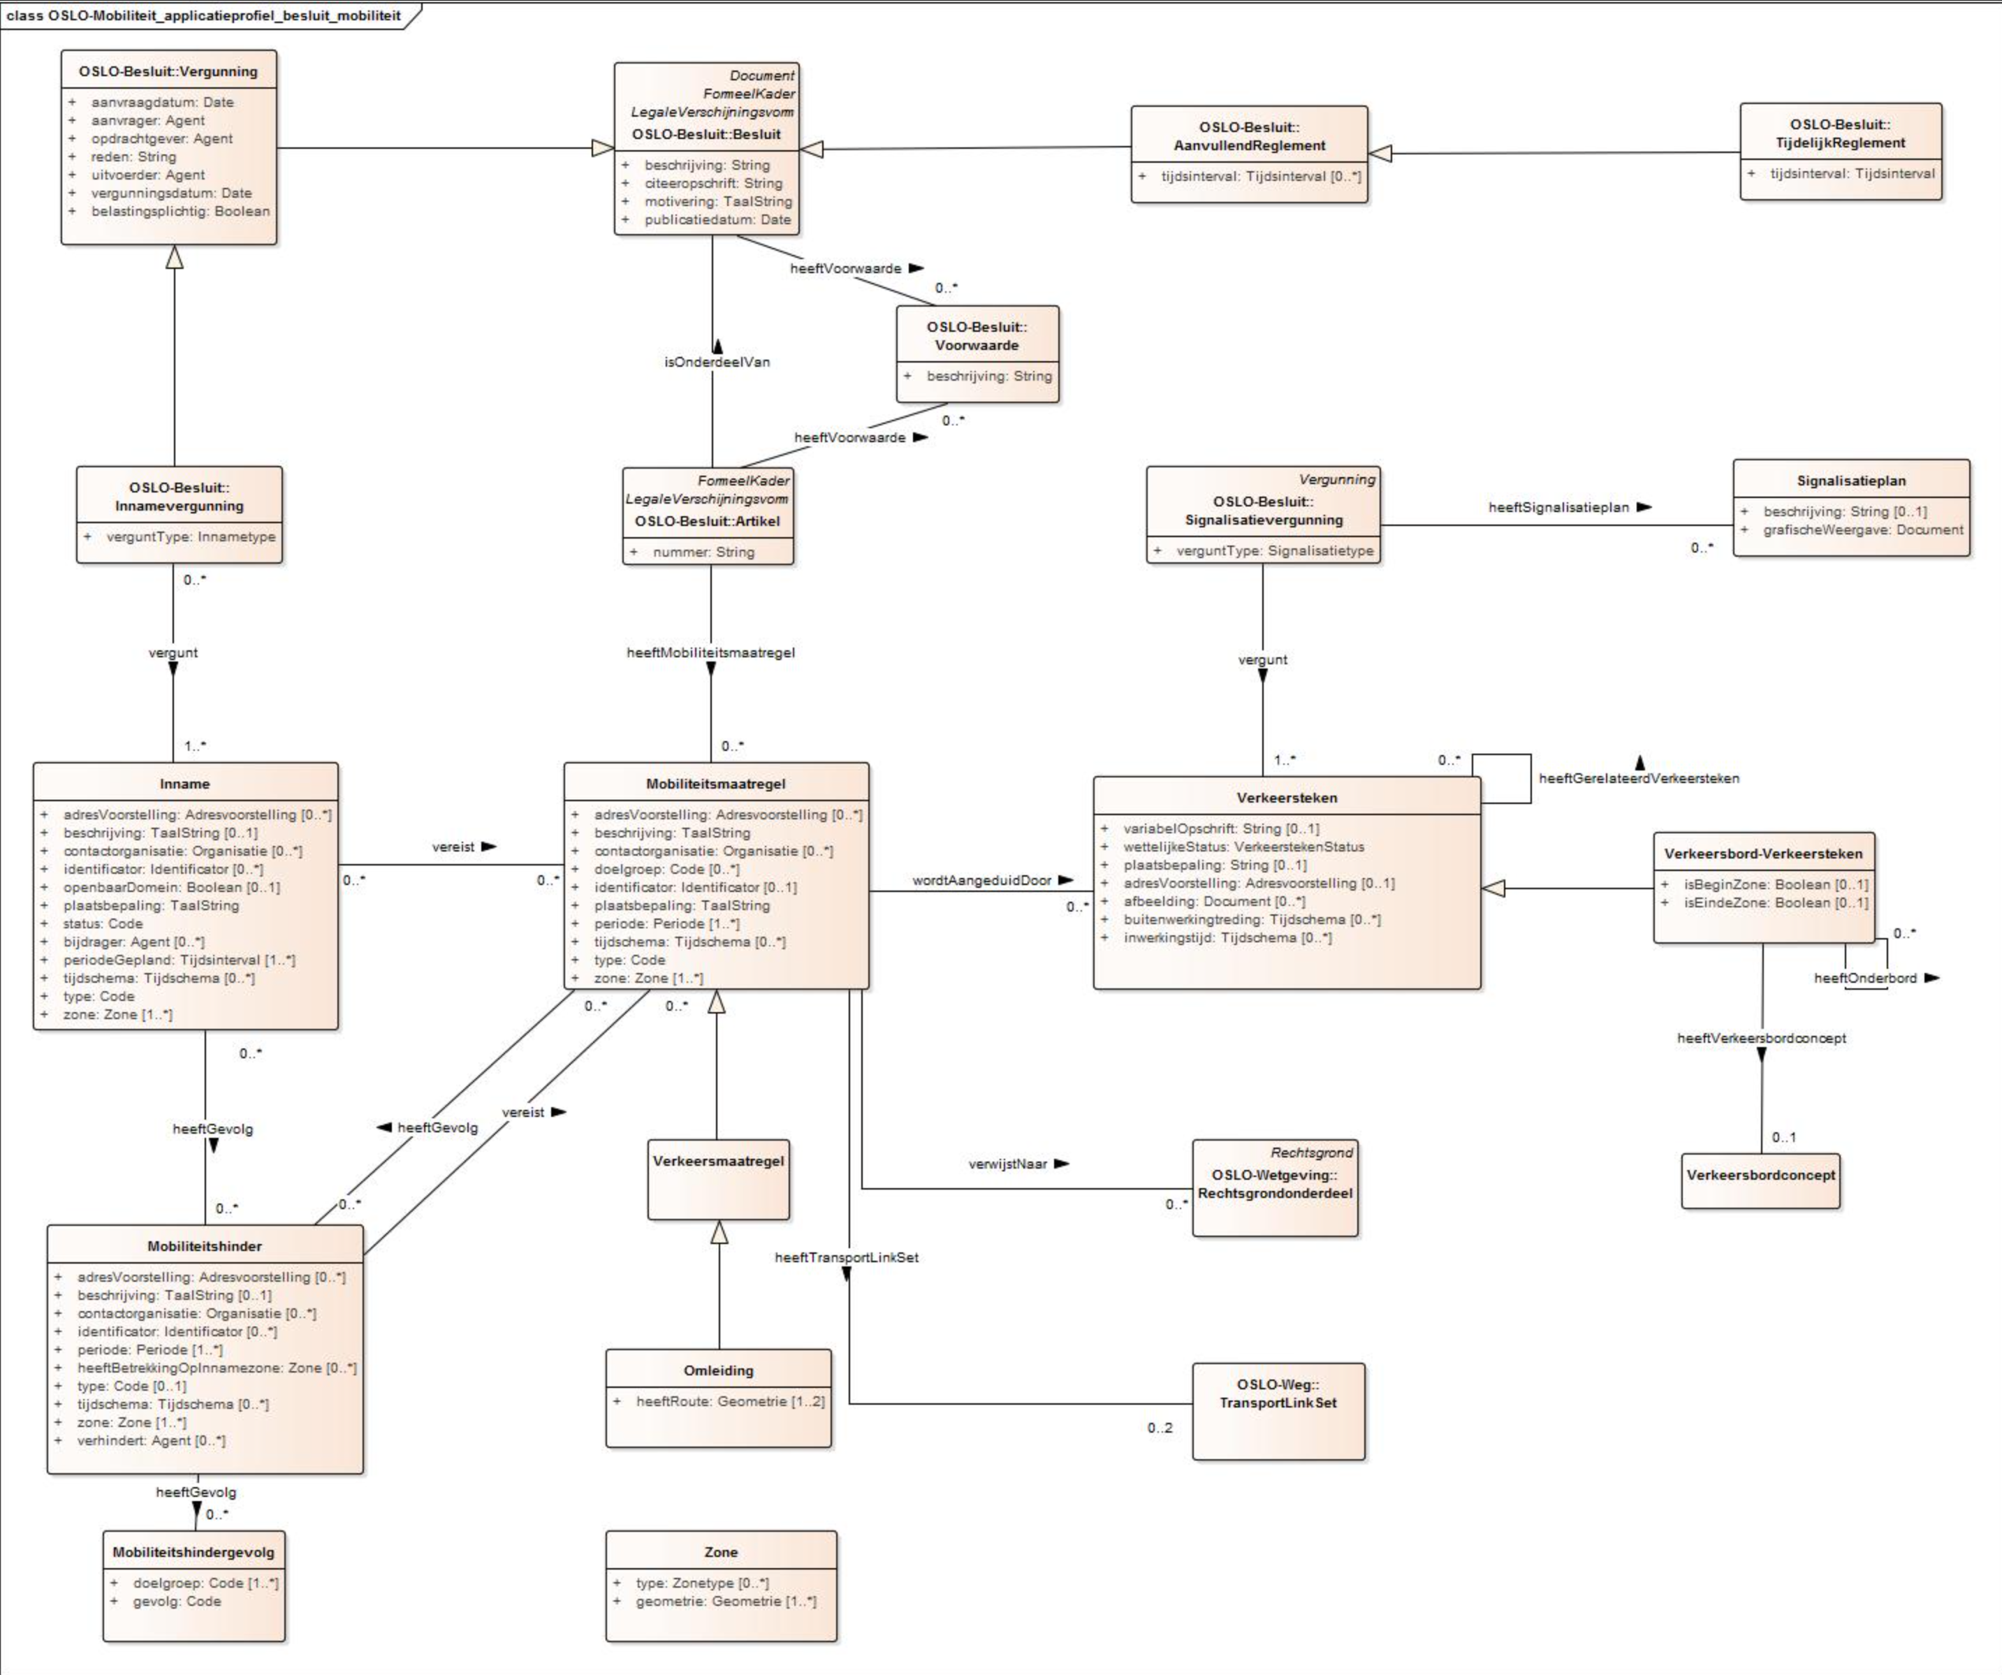
Besluit mobiliteit
Inname openbaar domein
Mobiliteitshinder
→ GIPOD
Mobiliteitsmaatregelen
Verkeerstekens
→ Verkeersbordendatabank

Slide 51
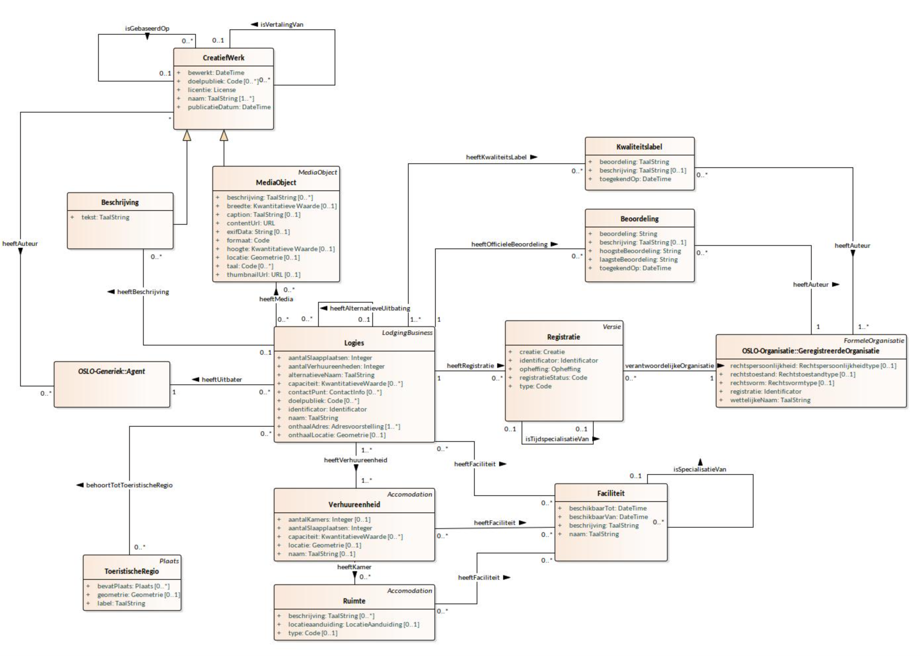
Logies basis
POI linken met regio
Toerisme Vlaanderen
Westtoer

Slide 52
Interbestuurlijke Producten- en Dienstencatalogus (IPDC)
De lokale en provinciale besturen zijn het eerste aanspreekpunt voor de burger. Zij hebben nood aan correcte informatie over alle overheidsproducten en -diensten. De Interbestuurlijke Producten- en Dienstencatalogus (IPDC) biedt een overzicht van de verschillende dienstverleningen van de lokale, Vlaamse en federale overheid.

Slide 53
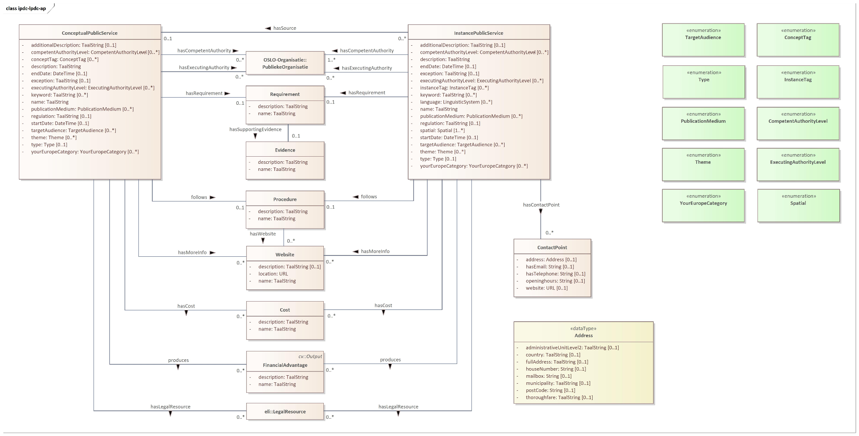
IPDC - LPDC (Implementatiemodel)

Slide 54
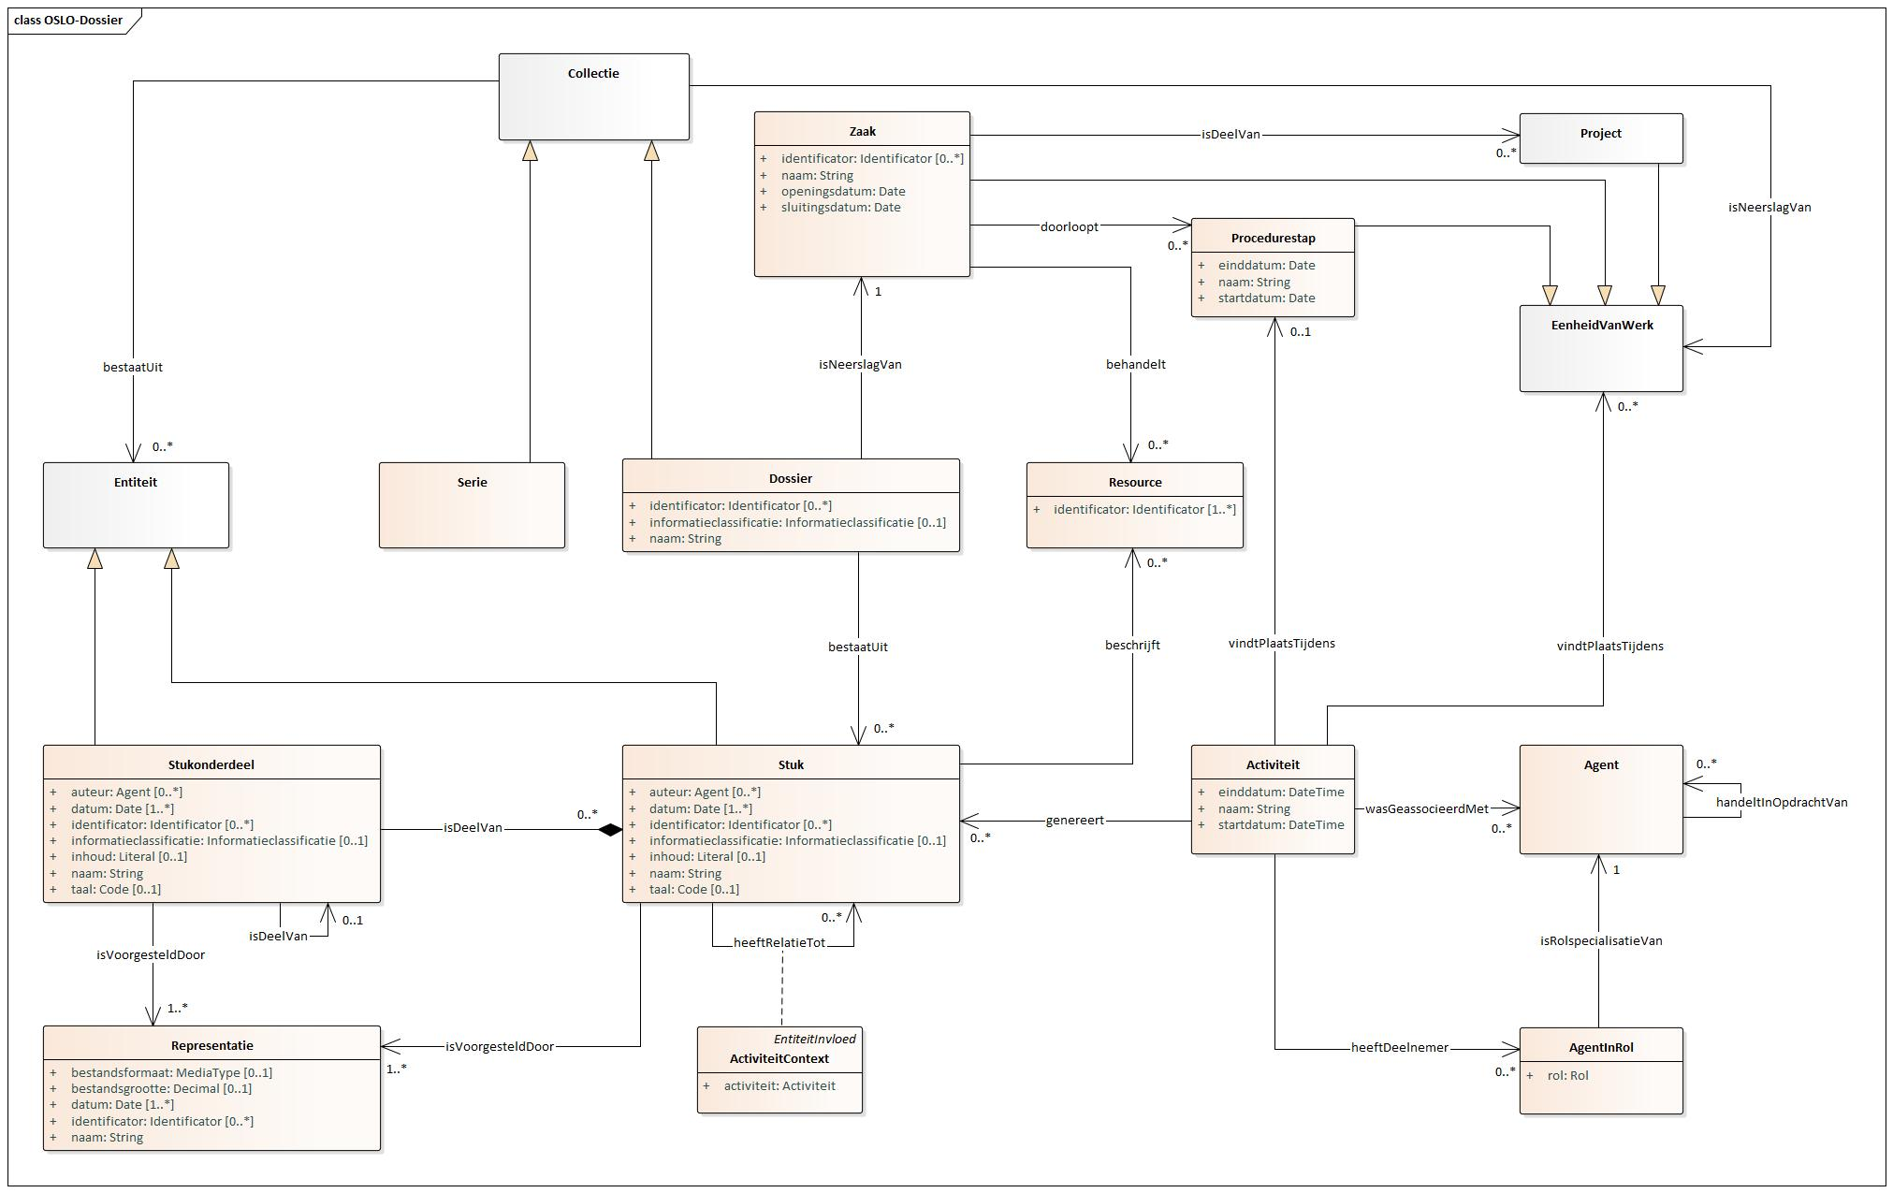
Andere datastandaarden omtrent besluiten
Dossier (Procedurestap)
Dienstencataloog (Reglement)
Adres
Persoon
Organisatie
Mandatendatabank
Besluit subsidies
Omgevings-vergunning
Inname openbaar domein
ELI-DL

Slide 55
Vragen?

Slide 56

Overzicht van de planning
Startdatum: 26 oktober 2021
Duur: 9 maanden
Vandaag
Pauze
Business werkgroep
Thematische werkgroep 2
Thematische werkgroep 4
Einde publieke reviewperiode
2021
oktober
november
december
januari
februari
maart
april
mei
juni
Thematische werkgroep 1
Thematische werkgroep 3
Start publieke reviewperiode
Implementatie van de draft specificatie

Slide 57

Brainstorm
Notes:
Yaron

Slide 58
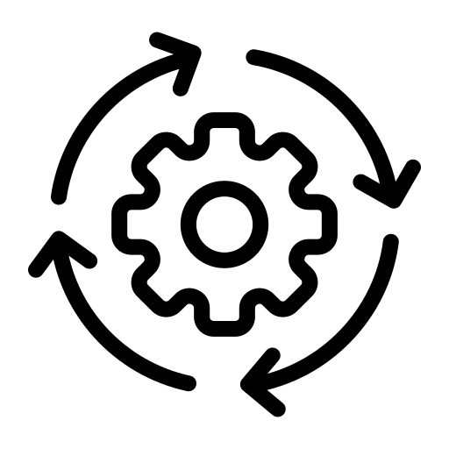


Wat wordt er verwacht?
Informatienoden en use cases capteren
High-Level concepten identificeren
Bestaande standaarden of datamodellen

Slide 59
1.1 Wat is een use case?
Een specifieke situatie voor gegevensuitwisseling waarvoor de datastandaard gebruikt kan worden of een interactiemoment met systemen en/of mensen.

Slide 60
1.2 Voorbeelden use cases
Ik wil als gebruiker van notuleringssoftware inhoudelijke annotaties toevoegen aan besluiten zoals locatie-gebaseerde informatie, thema’s of LPDC-codes.
Als burger wil ik op een toegankelijke manier op de hoogte zijn van de besluiten en reglementen van mijn gemeente of stad.
Als burger wil ik in één oogopslag kunnen zien welke besluiten een impact hebben op mijn straat
Notes:
Doel:
Verschillende uses cases die zich voordoen proberen capteren, zodat het datamodel zo accuraat mogelijk van toepassing kan zijn.
Brainstorm:
Welke andere uses cases zijn er van toepassing?
Gebruik een post it om jouw ideeën in de Mural te plaatsen.
Stel jezelf de vraag wat jij als stakeholder wil kunnen met deze datastandaard?
Format:
“Als … wil ik … zodat ik …”

Slide 61

1.3 Tijd voor actie
Notes:
https://app.mural.co/t/beadvtc7549/m/beadvtc7549/1696966515178/ba6340c93df98719ed0a4cb871622c5ac05a304a?sender=ue9933922f73b776a33f43670

Slide 62
2. Welke concepten zijn noodzakelijk?
Welke hoofd-elementen vormen de use cases en kunnen deze verwezenlijken?
Notes:
Doel:
De verschillende gegevens identificeren die nodig zijn om de use case te realiseren.
Brainstorm:
Welke concepten en gegevens zijn nodig voor de use cases?
Gebruik een post it om jouw ideeën in de Mural te plaatsen.
Wie levert die gegevens aan?
Welke gegevens zijn er nodig?
Waarom heb je deze data nodig?

Slide 63
2.1 Voorbeeld concept
Ik wil een melding ontvangen wanneer het reglement van de gemeentelijke uitleendienst wijzigt.
Melding
Reglement
Gemeente
Uitleendienst
Wijziging

Slide 64
2.2 Tijd voor actie
Notes:
https://app.mural.co/t/beadvtc7549/m/beadvtc7549/1696966515178/ba6340c93df98719ed0a4cb871622c5ac05a304a?sender=ue9933922f73b776a33f43670

Slide 65
3. Welke data modellen kennen jullie al over dit topic?
4. Zijn er gelijkaardige initiatieven die inspirerend kunnen werken?
Notes:
Doel:
Zo accuraat mogelijk afstemmen met de bestaande datastandaard en -modellen.

Slide 66
3.1 Tijd voor actie
Notes:
https://app.mural.co/t/beadvtc7549/m/beadvtc7549/1696966515178/ba6340c93df98719ed0a4cb871622c5ac05a304a?sender=ue9933922f73b776a33f43670

Slide 67
Q&A en volgende stappen

Slide 68
Volgende stappen
Verwerken van de input van de brainstorm-oefening.
Rondsturen van een verslag van deze werkgroep. Feedback is zeker welkom!
Verder onderzoek en voorbereiding van de eerste thematische werkgroep.
Informatie verzamelen via GitHub!

Slide 69
OSLO tijdslijn
Thematische werkgroep 1 op dinsdag 7 november: 13u00 - 16u00
Schrijf u in via volgende link: 1ste thematische werkgroep
Vandaag
Thematische workshop 1
Start publieke review periode
Einde publieke review periode
Thematische workshop 3
Implementatie van de ontwerpstandaard
2024
2023
Oktober
November
December
Januari
Februari
Maart
April
Mei
Juni
Business workshop
Thematische workshop 2
Thematische workshop 4

Slide 70

Feedback & Samenwerking OSLO
Feedback/input kan gegeven worden via GitHub:
https://github.com/Informatievlaanderen/OSLOthema-slimmeRaadpleegOmgeving
Via het aanmaken van issues
Feedback kan per e-mail worden gegeven aan de volgende personen:
digitaal.vlaanderen@vlaanderen.be
laurens.vercauteren@vlaanderen.be
jitse.decock@vlaanderen.be
brecht.vandevyvere@vlaanderen.be
william.verbeeck@vlaanderen.be

Slide 71
Waarom doen we…?
Moeten we niet … toevoegen?
Kunnen we niet beter …?
Hoe zit het met …?

Slide 72
Bedankt!

